Slide 1


TRƯỜNG THCS LONG BIÊN
BÀI GIẢNG ĐIỆN TỬ MÔN NGỮ VĂN 7
BÀI 2:
Tiết 19 - 20: THỰC HÀNH ĐỌC HIỂU:
TIẾNG GÀ TRƯA
GV: Trần Thị Hương Ly
Tổ Xã hội

Slide 2






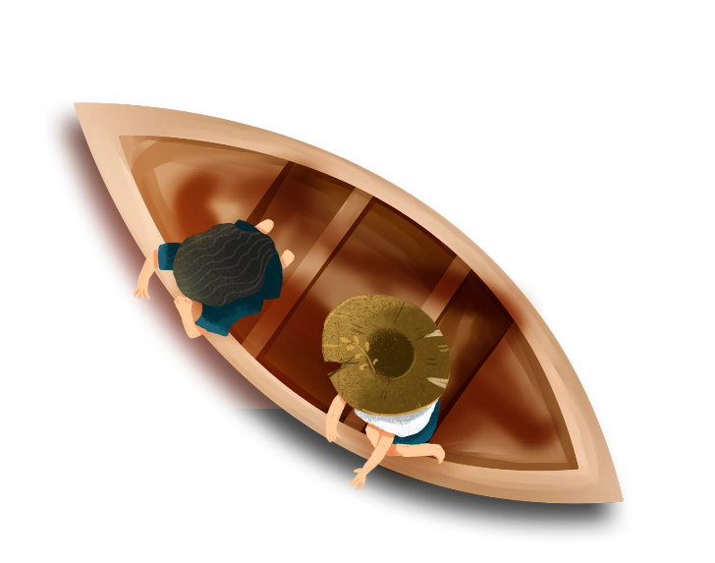

Slide 3
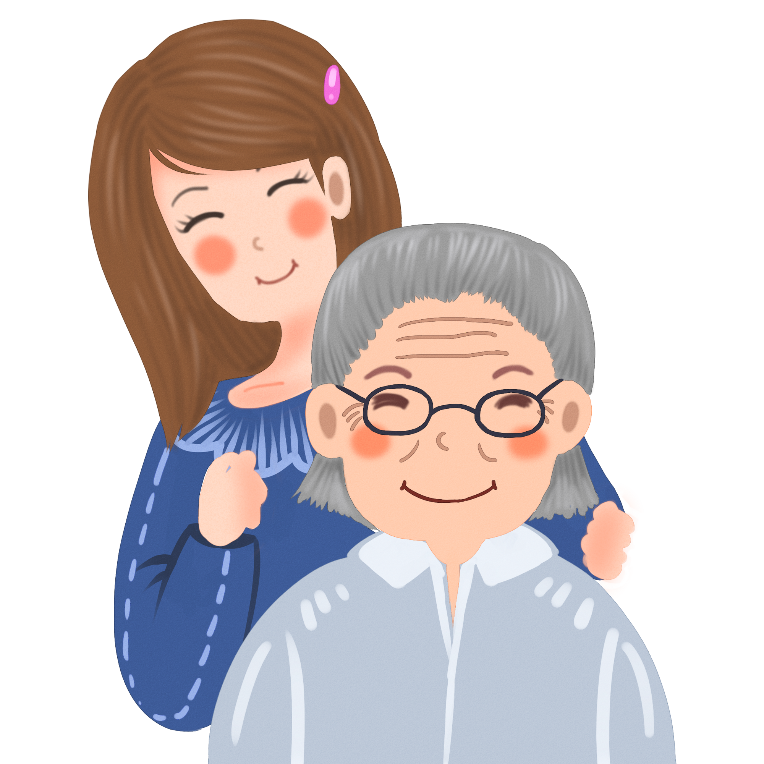
Câu 1. Bài thơ “Tiếng gà trưa” được làm theo thể thơ gì?
Thơ năm chữ

Slide 4
Câu 2. Tác giả của bài thơ “Tiếng gà trưa” là ai?
Xuân Quỳnh

Slide 5
Câu 3. Bài thơ “Tiếng gà trưa” được viết trong thời kì đầu của cuộc kháng chiến nào?
Kháng chiến chống Mỹ

Slide 6
Câu 4. Bài thơ “Tiếng gà trưa” được in lần đầu trong tập thơ nào?
Tập thơ “Hoa dọc chiến hào”

Slide 7
Câu 5. Hình ảnh của ai xuất hiện trong nỗi nhớ của người cháu?
Hình ảnh người bà

Slide 8


Notes:
Xuân Quỳnh mồ côi mẹ từ lúc ấu thơ, người cha thường vắng nhà, hai chị em sống với bà trong suốt những năm tuổi nhỏ ở làng quê La Khê (Hà Tây), một làng có nghề dệt the lụa nổi tiếng. Những kỉ niệm tuổi thơ êm đềm bên bà có lẽ vì thế đã hằn sâu trong kí ức. Bài thơ “Tiếng gà trưa” gợi lại tình bà cháu giản dị, êm đềm.

Slide 9

I

Slide 10

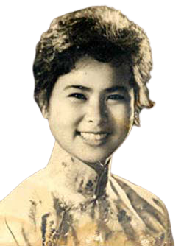

Xuân Quỳnh (1942 – 1988), quê ở Hà Nội.
Là một trong những nhà thơ nữ xuất sắc của Việt Nam, được mệnh danh là nữ hoàng thơ tình yêu của Việt Nam.
Notes:
Thơ Xuân Quỳnh thường viết về những tình cảm gần gũi, bình dị, trong sáng của đời sống gia đình và cuộc sống hàng ngày, biểu lộ những rung cảm và khát vọng của một trái tim phụ nữ chân thành, tha thiết và đằm thắm.
Xuân Quỳnh được tặng Giải thưởng Nhà nước về văn học nghệ thuật vào năm 2011.

Slide 11
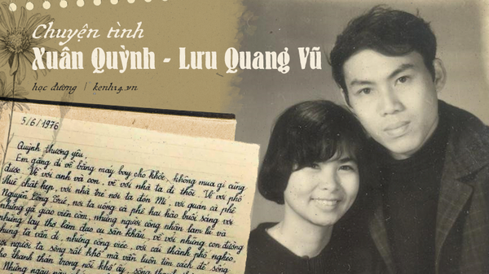

Slide 12


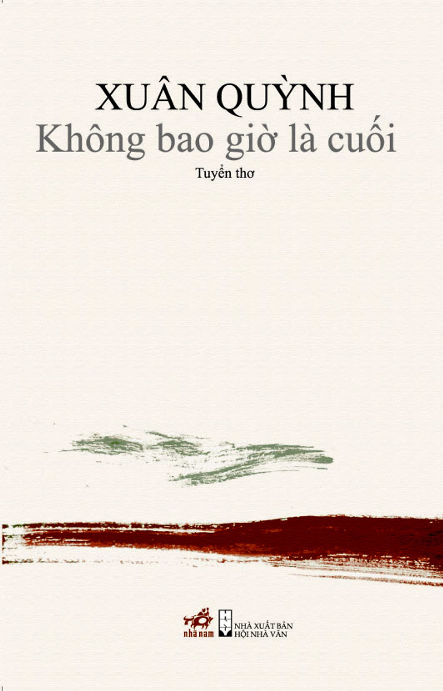
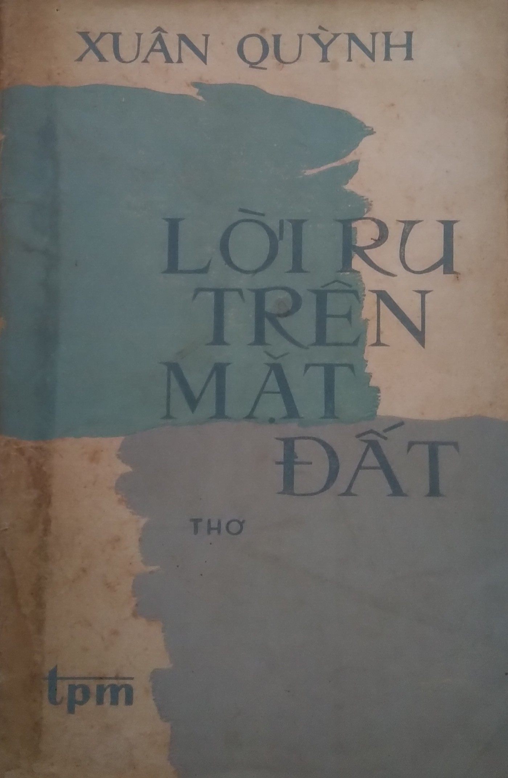
Notes:
Một số tác phẩm tiêu biểu:
+ Các tập thơ: Chồi biếc (1963), Hoa dọc chiến hào (1968), Lời ru trên mặt đất (1978), Chờ trăng (1981), Tự hát (1984). Trong đó có một số bài thơ đặc biệt nổi tiếng: Thuyền và biển, Sóng, Tiếng gà trưa,…
+ Một số tác phẩm viết cho thiếu nhi: Mùa xuân trên cánh đồng (truyện thiếu nhi, 1981), Bầu trời trong quả trứng (thơ văn thiếu nhi, 1982),…

Slide 13

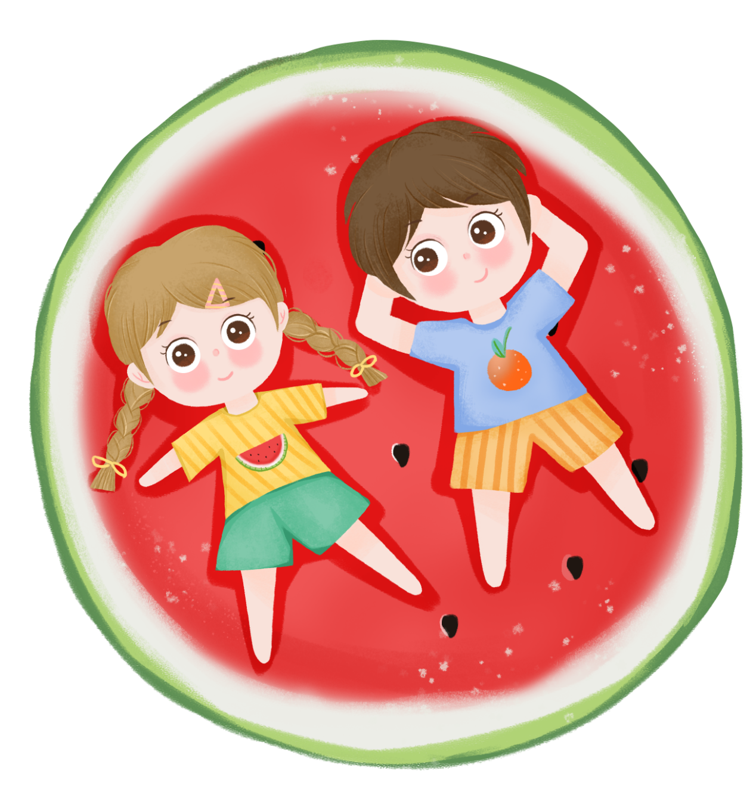
- Viết trong thời kì đầu của cuộc kháng chiến chống Mỹ.
- In lần đầu trong tập thơ “Hoa dọc chiến hào” (1968).

Slide 14
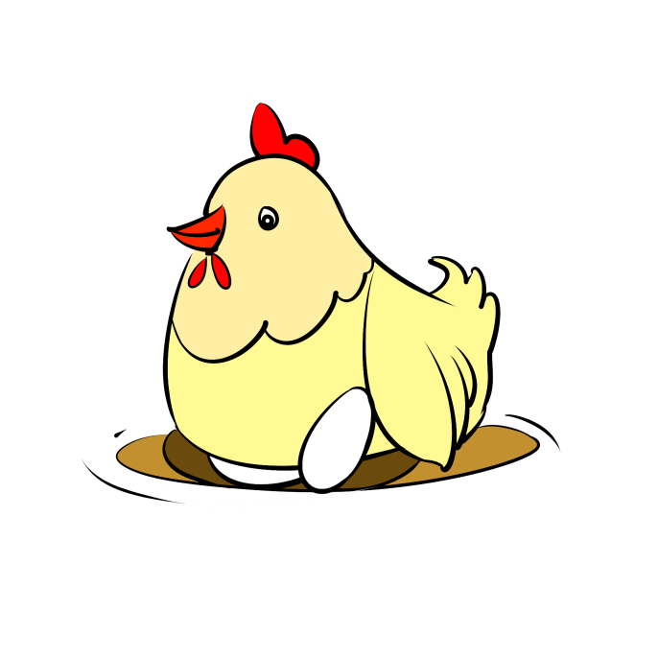
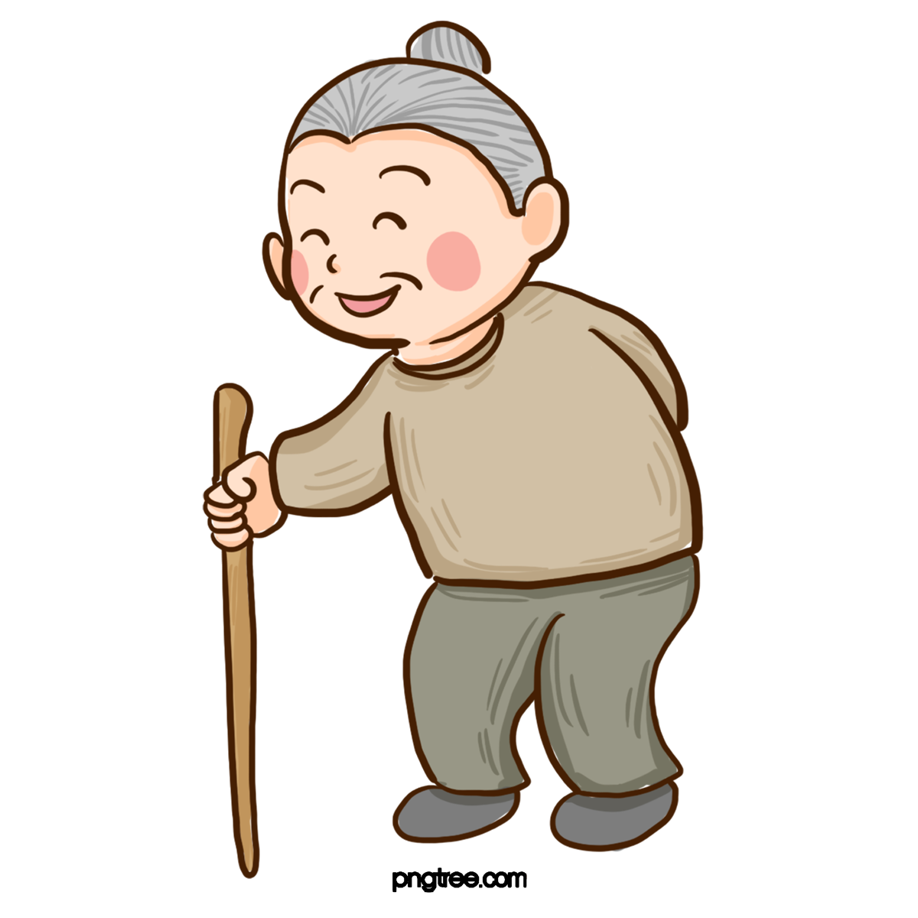
Mong trời đừng sương muối Để cuối năm bán gà Cháu được quần áo mới Ôi cái quần chéo go Ống rộng dài quét đất Cái áo cánh chúc bâu Đi qua nghe sột soạt
Tiếng gà trưa Mang bao nhiêu hạnh phúc Đêm cháu về nằm mơ Giấc ngủ hồng sắc trứng
Cháu chiến đấu hôm nay Vì lòng yêu Tổ quốc Vì xóm làng thân thuộc Bà ơi, cũng vì bà Vì tiếng gà cục tác Ổ trứng hồng tuổi thơ
Trên đường hành quân xa Dừng chân bên xóm nhỏ Tiếng gà ai nhảy ổ: “Cục... cục tác cục ta” Nghe xao động nắng trưa Nghe bàn chân đỡ mỏi Nghe gọi về tuổi thơ Tiếng gà trưa Ổ rơm hồng những trứng Này con gà mái mơ Khắp mình hoa đốm trắng Này con gà mái vàng Lông óng như màu nắng
Tiếng gà trưa Có tiếng bà vẫn mắng: - Gà đẻ mà mày nhìn Rồi sau này lang mặt! Cháu về lấy gương soi Lòng dại thơ lo lắng
Tiếng gà trưa Tay bà khum soi trứng Dành từng quả chắt chiu Cho con gà mái ấp
Cứ hàng năm hàng năm Khi gió mùa đông tới
Bà lo đàn gà toi

Slide 15
II
Khám phá văn bản

Slide 16

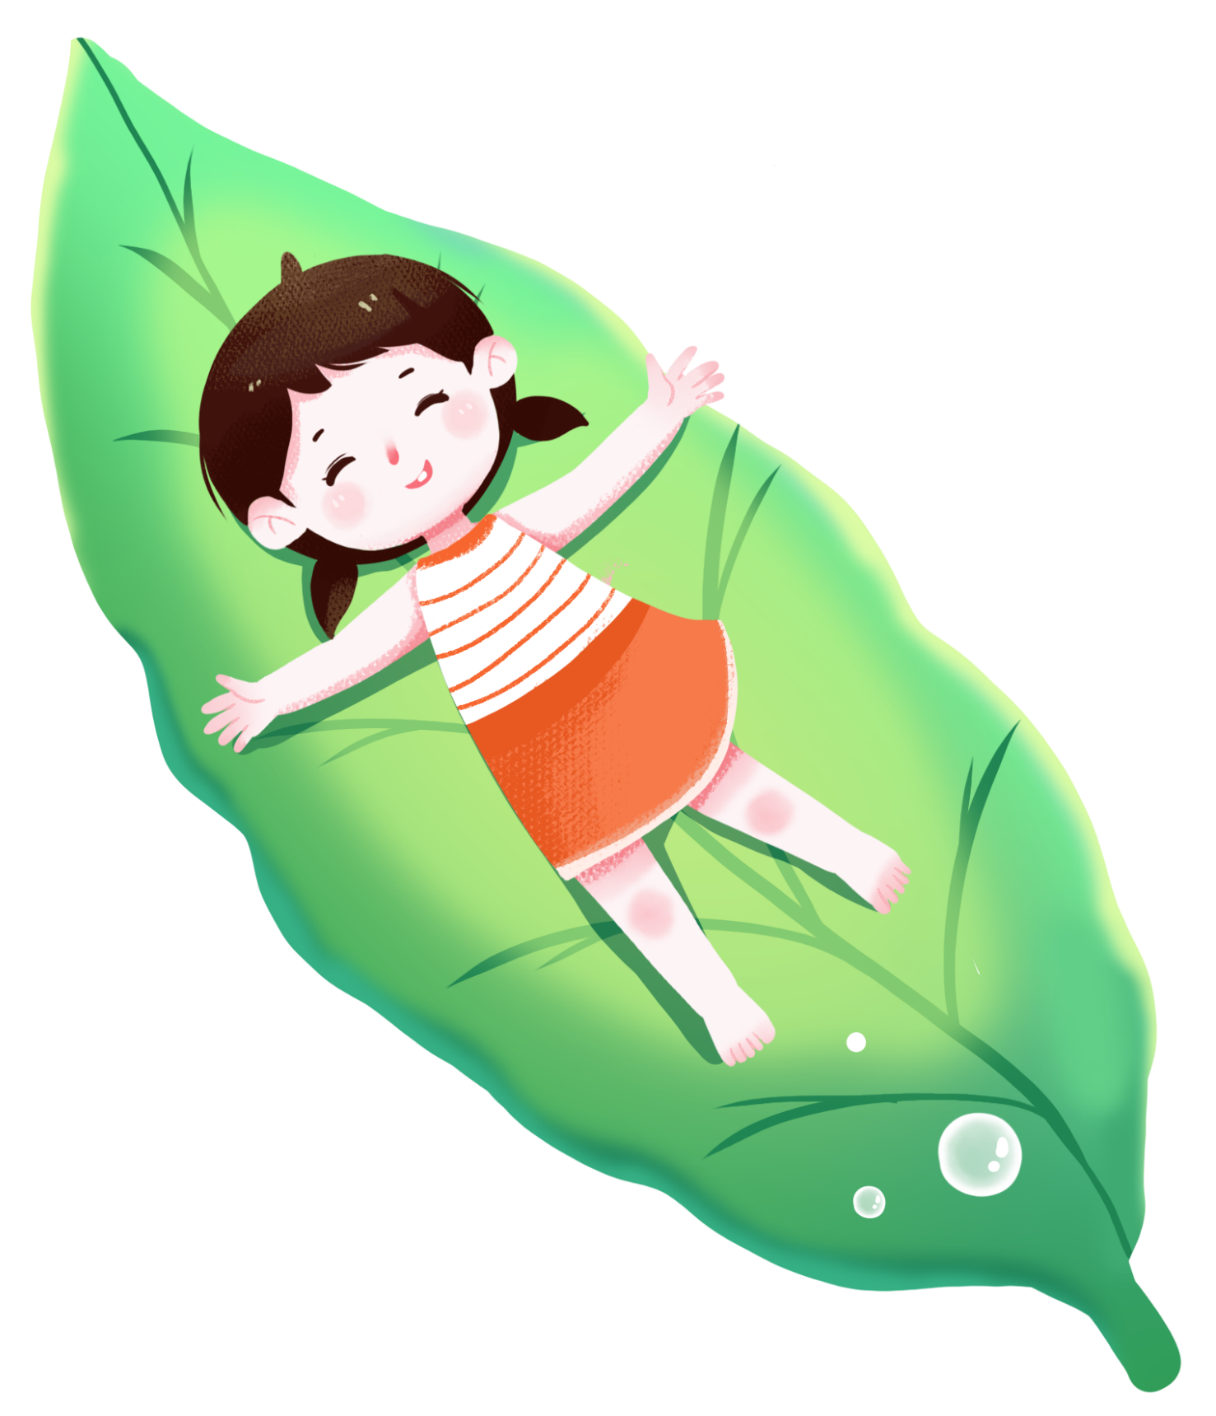
Thể thơ năm chữ
Số khổ thơ: 6
Cách ngắt nhịp: 2/3 hoặc 3/2.
Số tiếng ở các dòng: 5 tiếng
Cách gieo vần: vần chân

Slide 17

Hoạt động theo tổ đã chuẩn bị

Slide 18

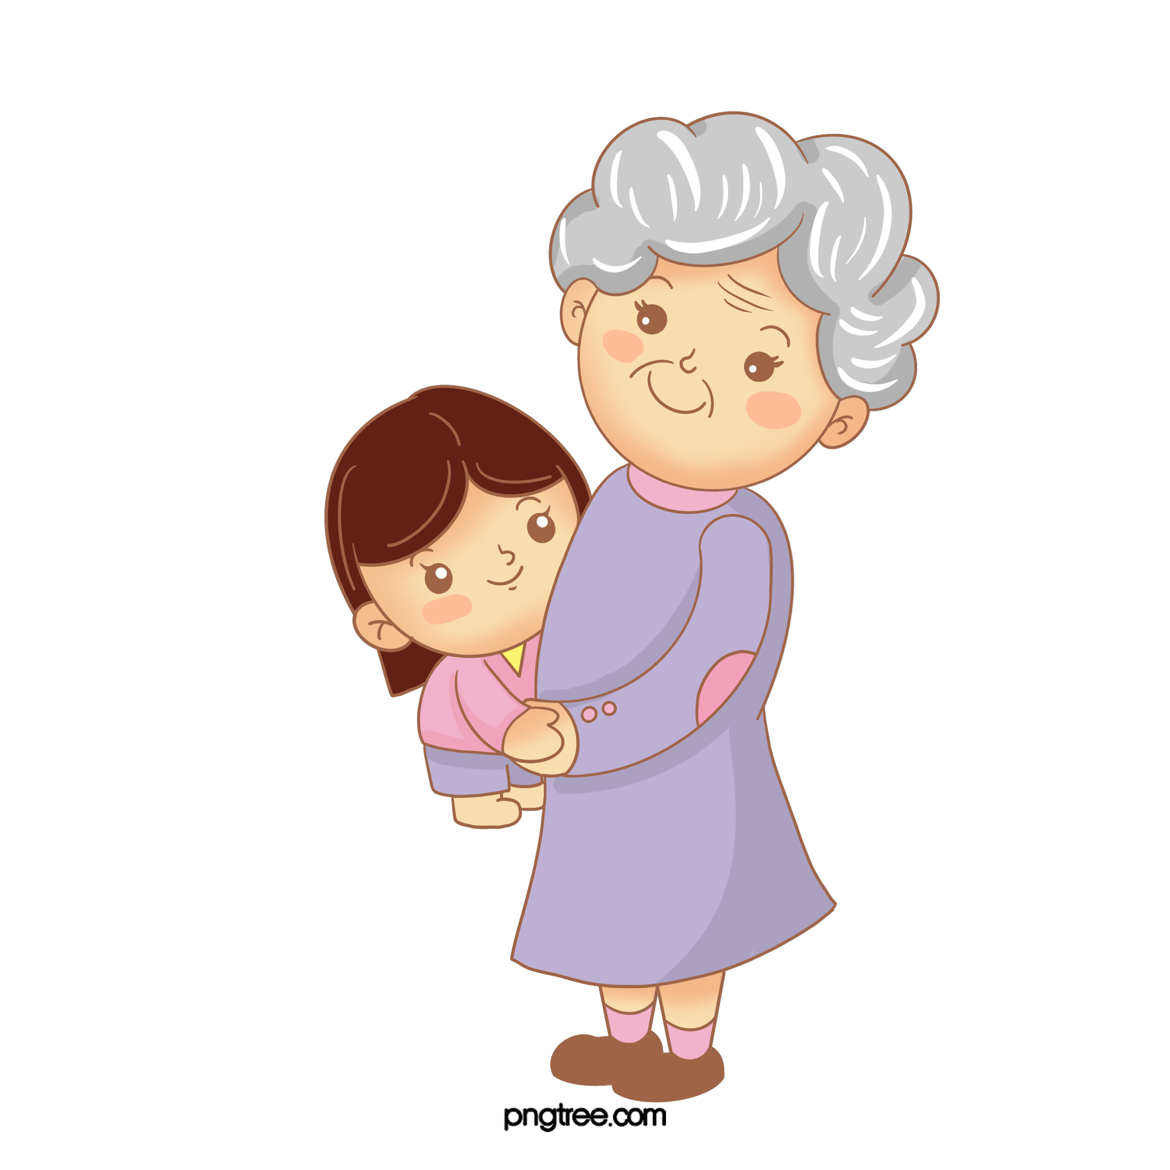
- Bài thơ thể hiện nỗi nhớ của người cháu đối với bà.
- Cảm xúc đó được khơi gợi từ tiếng gà nhảy ổ trong một buổi trưa khi người cháu hành quân qua một xóm nhỏ.
- Người xưng “cháu” trong bài thơ là người chiến sĩ.

Slide 19

Hoàn thành bài tập theo nhóm

Slide 20


Tiếng gà trưa Có tiếng bà vẫn mắng: - Gà đẻ mà mày nhìn Rồi sau này lang mặt! Cháu về lấy gương soi Lòng dại thơ lo lắng
Tiếng gà trưa Tay bà khum soi trứng Dành từng quả chắt chiu Cho con gà mái ấp
Tiếng gà trưa Ổ rơm hồng những trứng Này con gà mái mơ Khắp mình hoa đốm trắng Này con gà mái vàng Lông óng như màu nắng

Slide 21
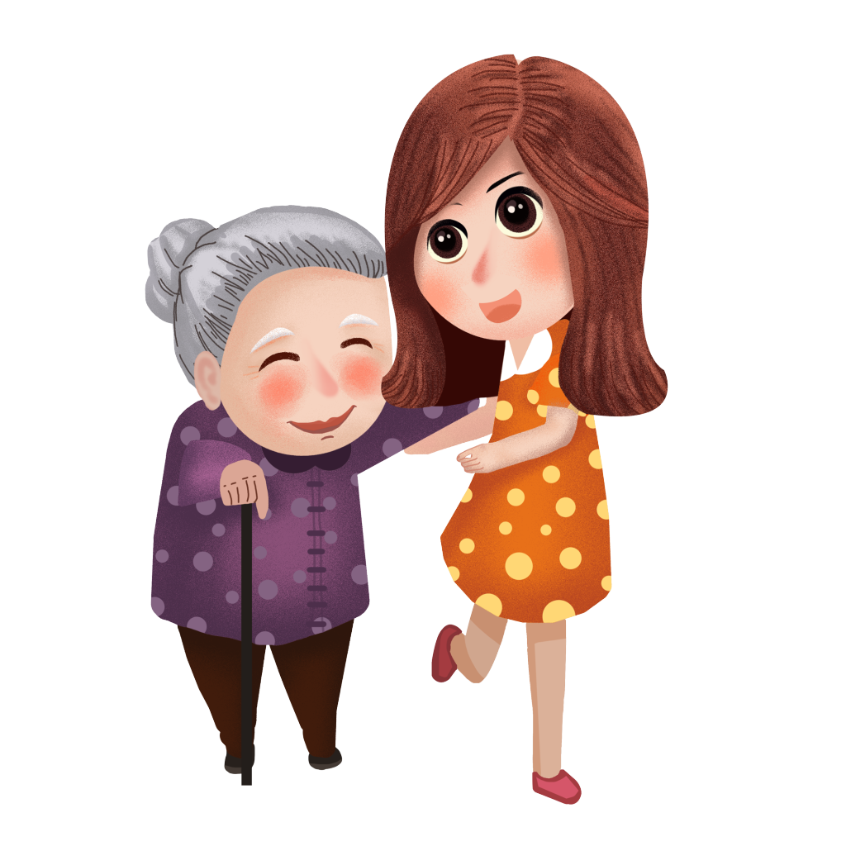
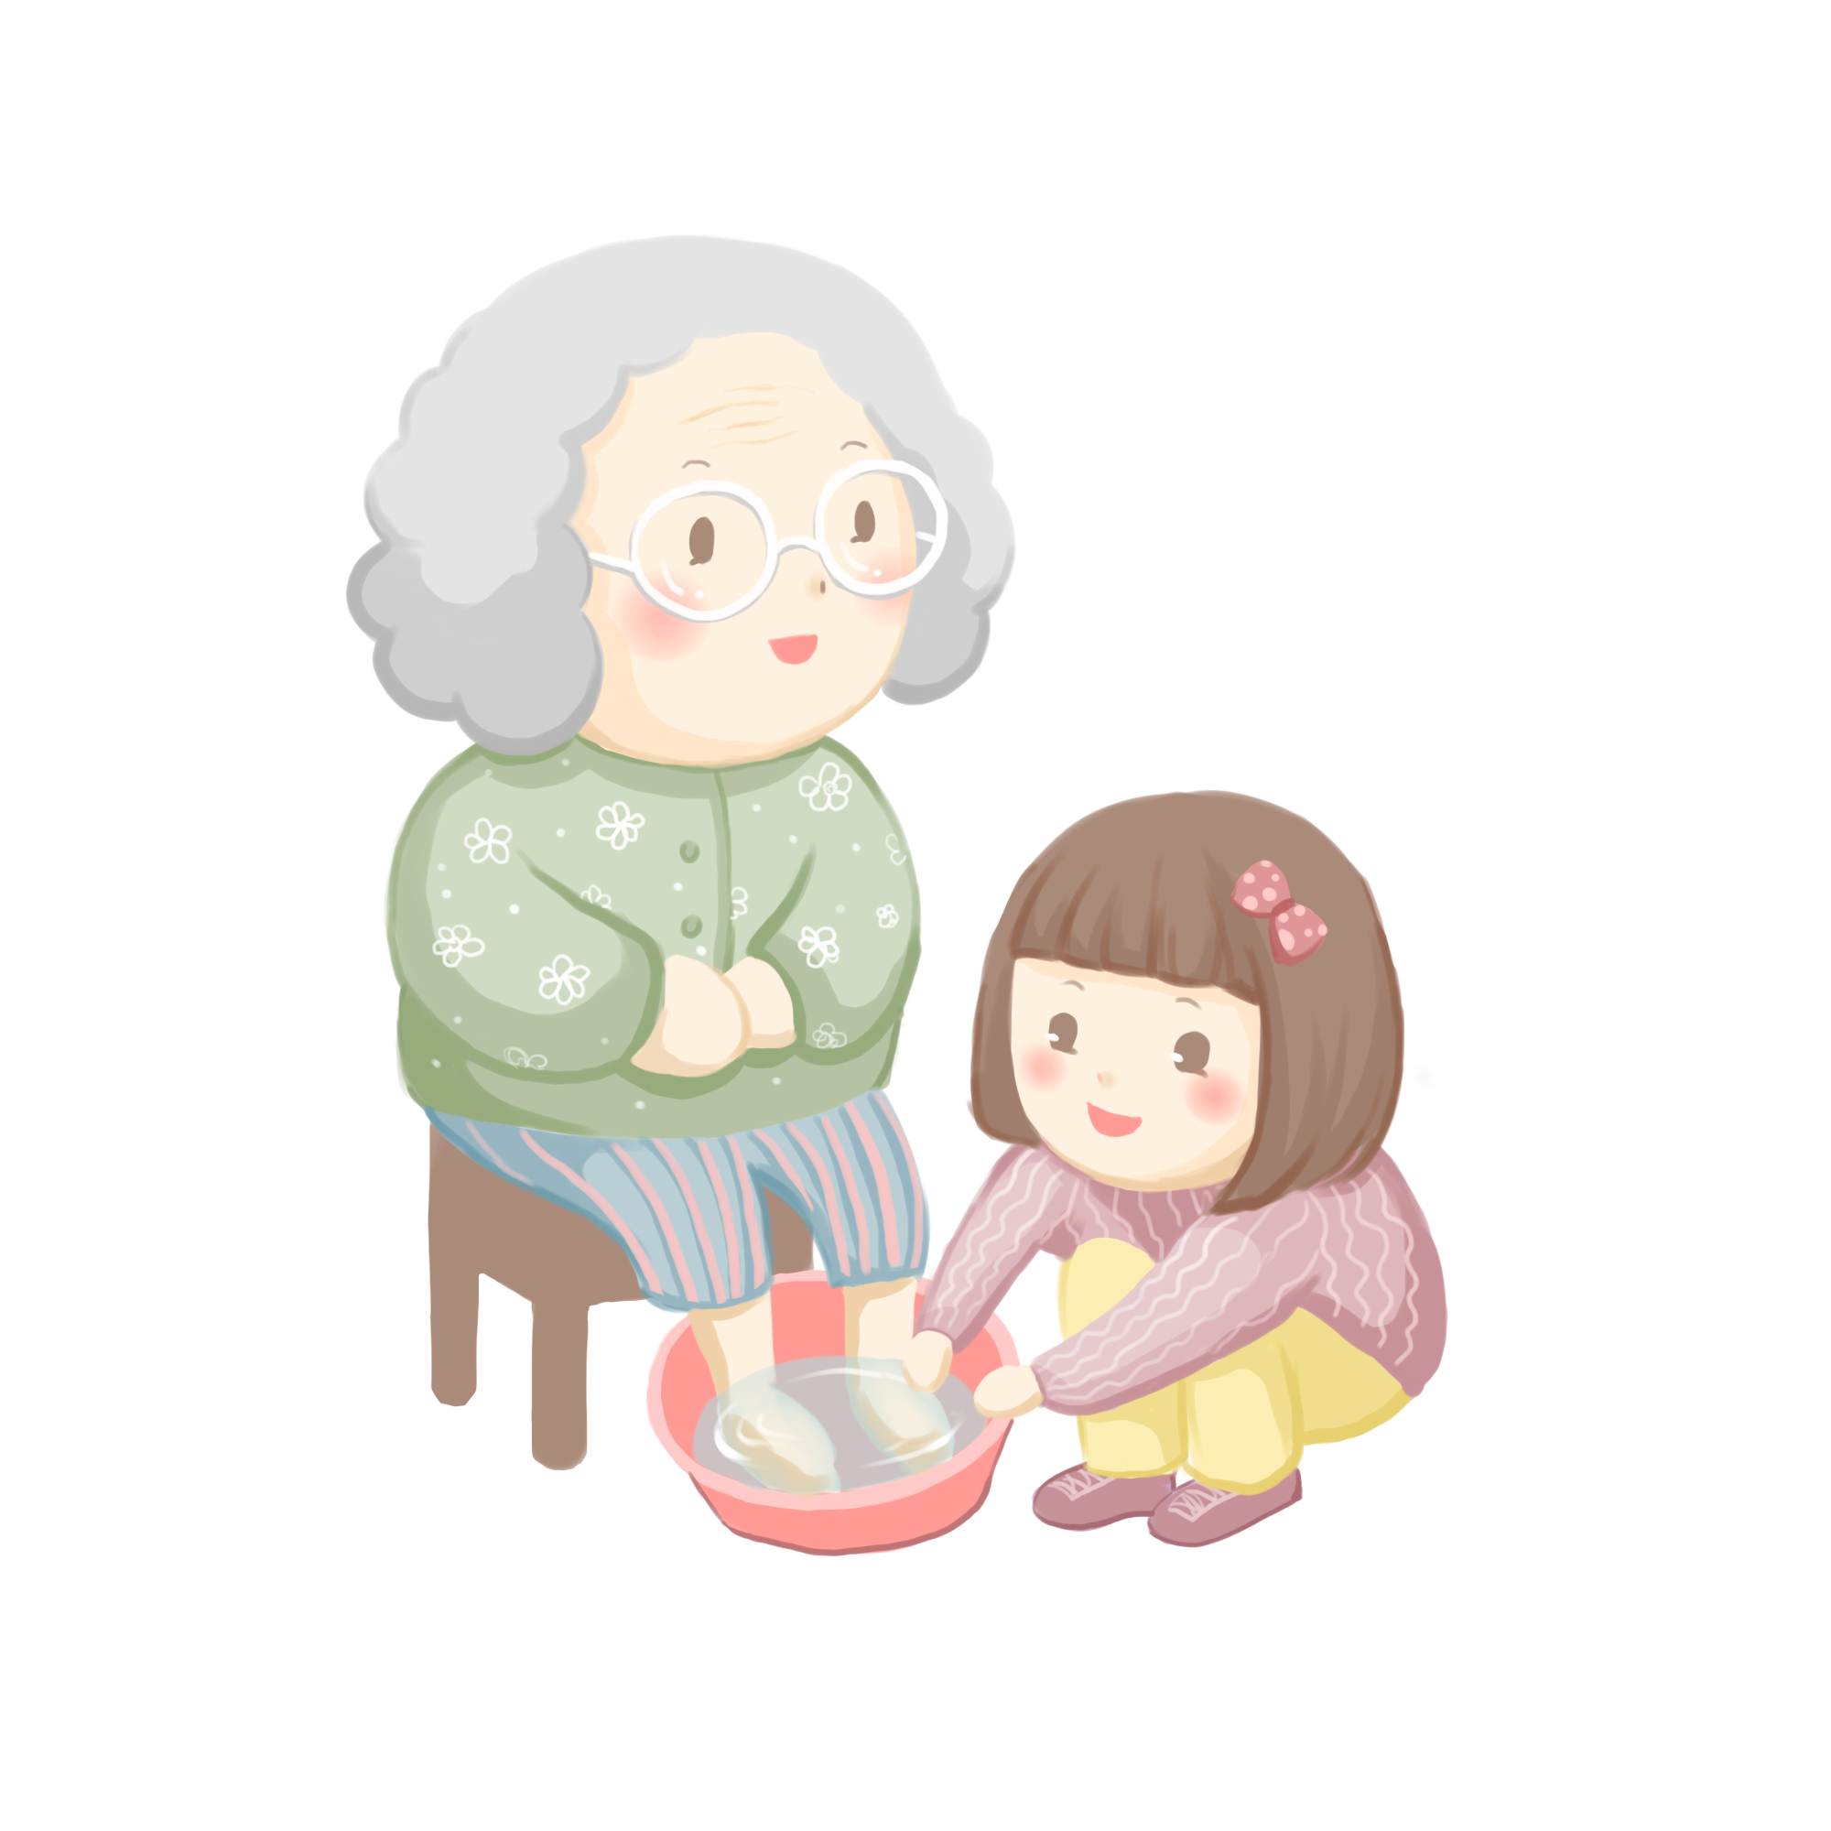
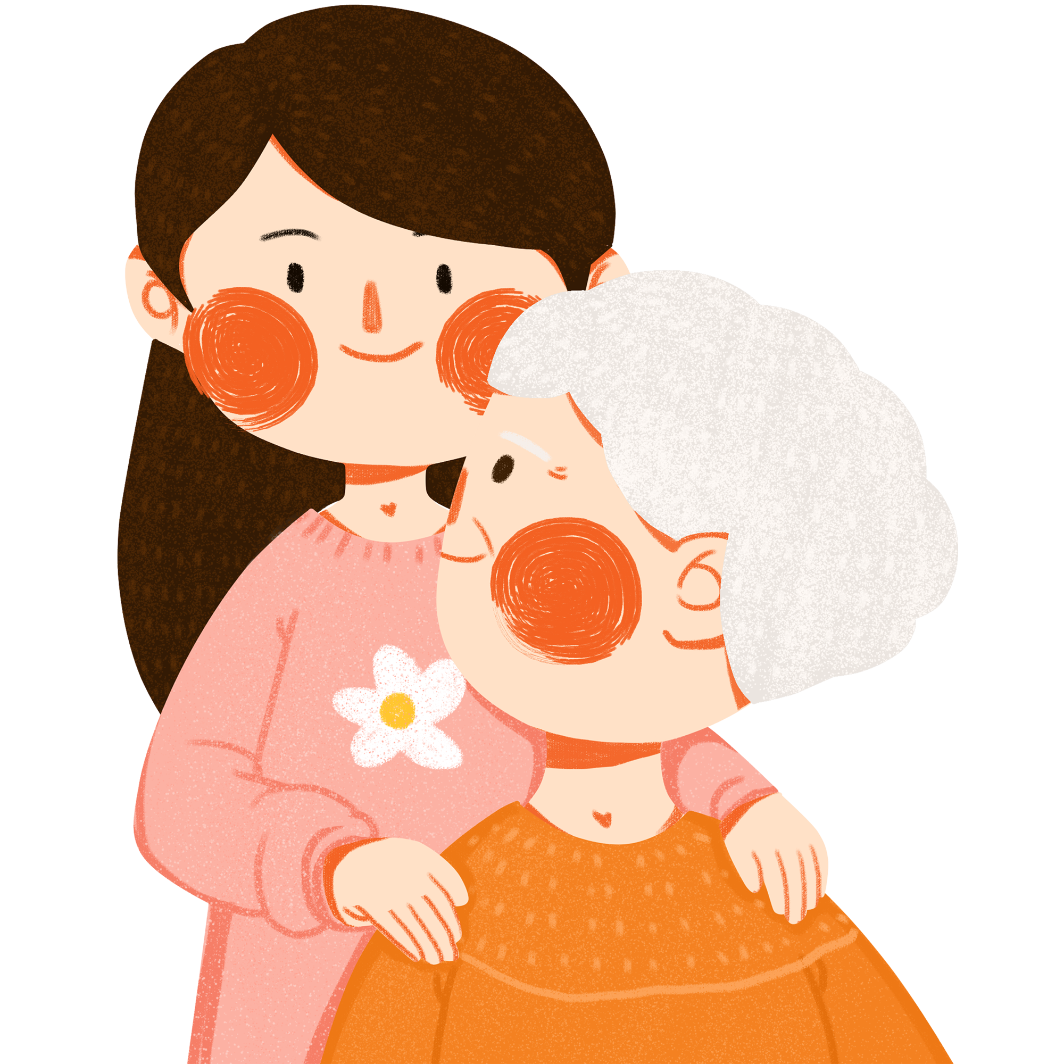
Hình ảnh những con gà mái mơ, mái vàng và ổ trứng hồng.
Hình ảnh người bà với lòng yêu thương, chắt chiu dành dụm, chăm lo cho cháu.
Niềm vui và mong ước của tuổi thơ: có được bộ quần áo mới từ tiền bán gà của bà.

Slide 22

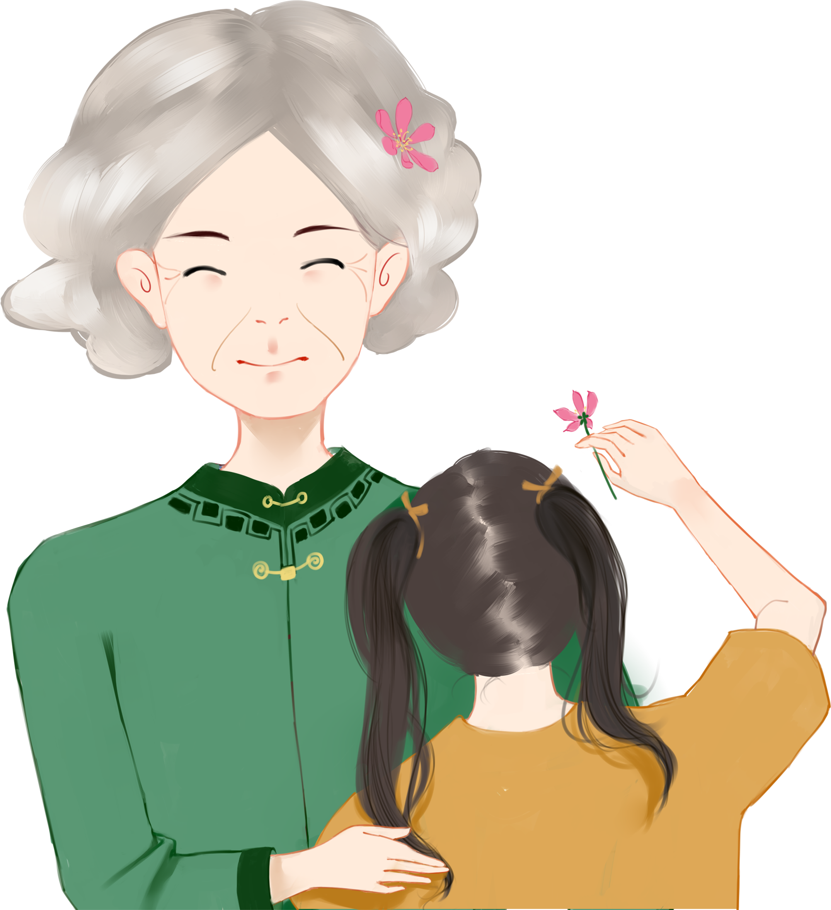
Tay bà khum soi trứng
Dành từng quả chắt chiu
Cho con gà mái ấp
Khi gió mùa đông tới
Bà lo đàn gà toi
Mong trời đừng sương muối
Để cuối năm bán gà
Cháu được quần áo mới

Slide 23
Những phẩm chất của bà
Tình cảm dành cho bà:
Nhớ bà
Yêu thương, kính trọng
Biết ơn bà
Tần tảo, chắt chiu trong cảnh nghèo
Chăm lo và dành trọn vẹn tình yêu thương cho cháu

Slide 24

III

Slide 25


Hình ảnh thơ giản dị, gần gũi, chân thực, có sức lay động
Nghệ thuật: điệp ngữ, điệp cấu trúc, so sánh
Thể thơ năm chữ

Slide 26

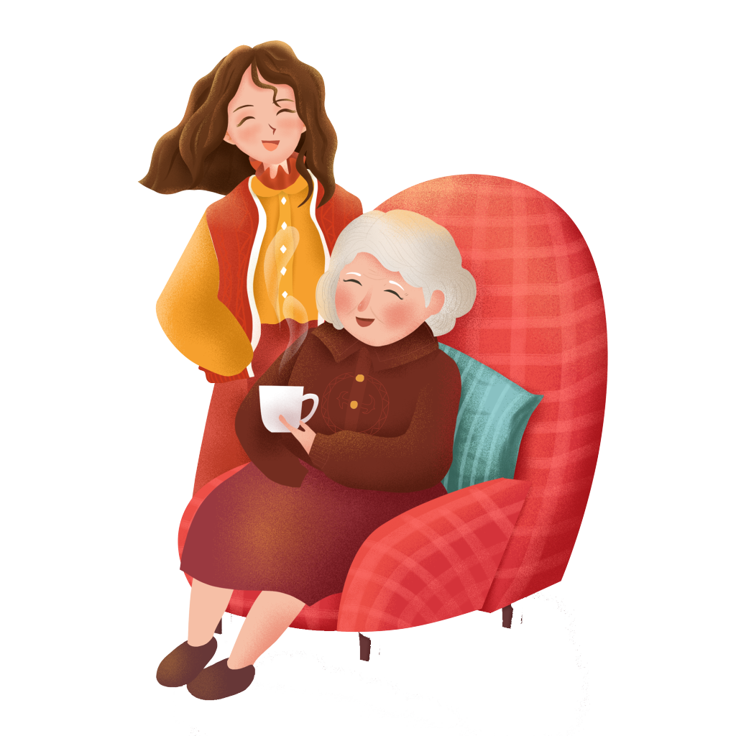
Bài thơ gợi lại những kỉ niệm tuổi thơ êm đềm, tình bà cháu đẹp đẽ, qua đó nhà thơ khẳng định tình cảm gia đình đã làm sâu sắc thêm tình yêu quê hương, đất nước.

Slide 27

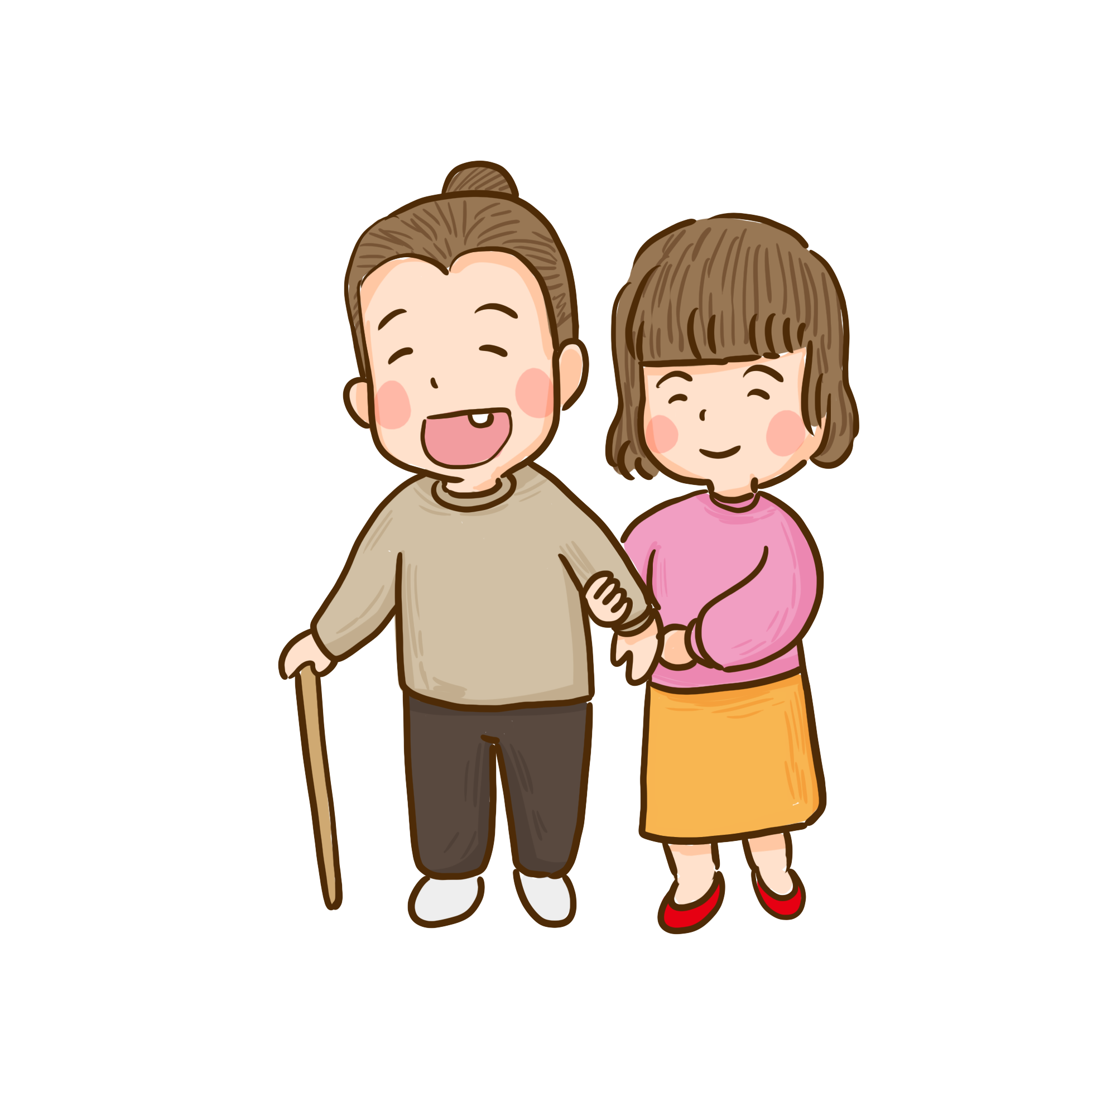
Xác định số khổ, vần và nhịp của bài thơ.
Xác định bài thơ viết về ai và về điều gì, ai là người đang bày tỏ tình cảm, cảm xúc, suy nghĩ trong bài thơ.
Bài thơ có những từ ngữ và biện pháp nghệ thuật nào đặc sắc? Tác dụng của chúng là gì?

Slide 28











Slide 29



Thể thơ nào chủ yếu được sử dụng trong bài thơ “Tiếng gà trưa”?
Bốn chữ
Năm chữ
Tự do
Lục bát
B. Năm chữ

Slide 30
Vần chân
Vần lưng
Vần liền
Vần hỗn hợp
Bài thơ “Tiếng gà trưa” gieo vần nào?
A. Vần chân

Slide 31
Các câu thơ trong bài “Tiếng gà trưa” thường ngắt theo hai loại nhịp nào?
2/3 hoặc 1/2/2
2/3 hoặc 3/2
2/2/1 hoặc 3/3
3/2 hoặc 1/2/2
B. 2/3 hoặc 3/2

Slide 32
Ai là người bày tỏ cảm xúc, suy nghĩ trong bài thơ “Tiếng gà trưa”?
Người bà
Tổ quốc
Người cháu
Tiếng gà trưa
C. Người cháu

Slide 33
Cảm xúc chủ đạo của nhân vật trữ tình trong bài thơ là gì?
A. Nhớ về những năm tháng tuổi thơ với nhiều kỉ niệm đẹp
B. Thương bà đã già nhưng vẫn còn cơ cực, đắng cay
C. Nhớ bà và biết ơn những điều bà đã làm cho mình
D. Yêu bà, yêu Tổ quốc và xóm làng thân thuộc
C. Nhớ bà và biết ơn những điều bà đã làm cho mình

Slide 34
Hình ảnh nào khơi gợi cảm xúc của nhân vật trữ tình trong bài thơ?
Tiếng gà trưa
Gió mùa đông tới
Trời đổ sương muối
Giấc mơ của người cháu
A. Tiếng gà trưa

Slide 35
Nhận định nào không đúng với người bà trong bài thơ?
Bà là người chắt chiu
Bà là người thương cháu
Bà dành cho cháu những gì tốt đẹp nhất
Bà phải trải qua nhiều gian nan, vất vả
D. Bà phải trải qua nhiều gian nan, vất vả

Slide 36
Các dòng thơ nào không sử dụng phép điệp cấu trúc?
Nghe xao động nắng trưa / Nghe bàn chân đỡ mỏi / Nghe gọi về tuổi thơ
Này con gà mái mơ / Này còn gà mái vàng
Ôi cái quần chéo go / Ống rộng dài quét đất / Cái áo cánh trúc bâu / Đi qua nghe sột soạt
Vì lòng yêu Tổ quốc / Vì xóm làng thân thuộc/… Vì tiếng gà cục tác
Đáp án: C

Slide 37
Ngoài việc khơi gợi ở bạn đọc những tình cảm tương tự tình cảm của người cháu dành cho bà, bài thơ còn khơi gợi ở chúng ta điều gì?
Nên thường xuyên về thăm người thân trong gia đình
Luôn tỏ lòng biết ơn đối với những người thân của mình
Coi người thân trong gia đình là điểm tựa tinh thần của mình
Luôn trân trọng những giây phút được sống bên người thân.
Đáp án: C

Slide 38
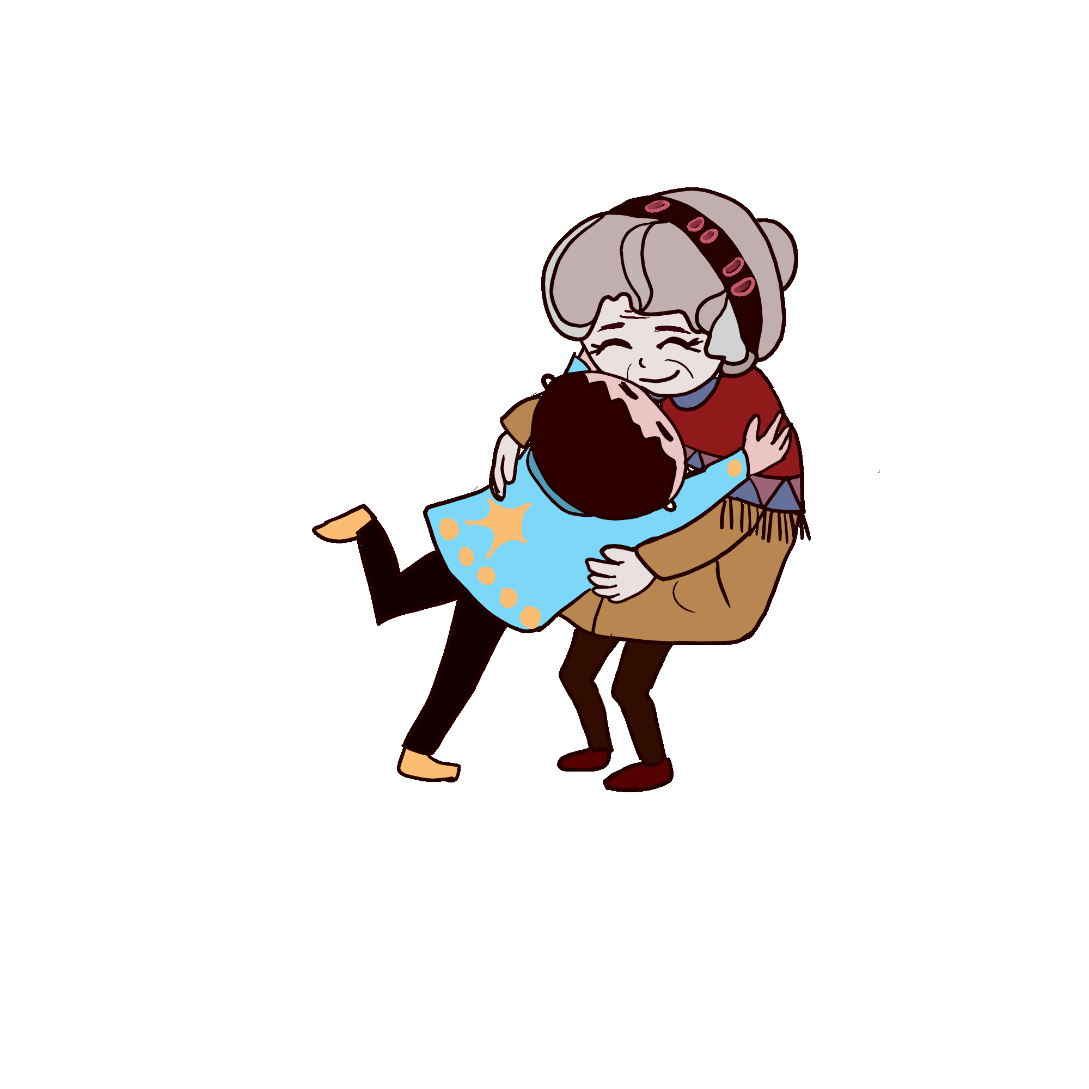
Theo em, vì sao chúng ta luôn nghĩ về những người thân trong gia đình mỗi khi xa nhà hoặc gặp khó khăn? Hãy viết một bức thư gửi cho người thân ở nơi xa để bày tỏ tình cảm của em.

Slide 39
XIN CHÀO VÀ
HẸN GẶP LẠI!

